Slide 1





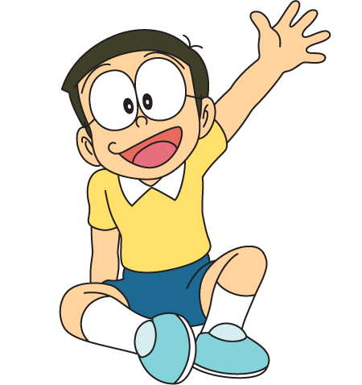
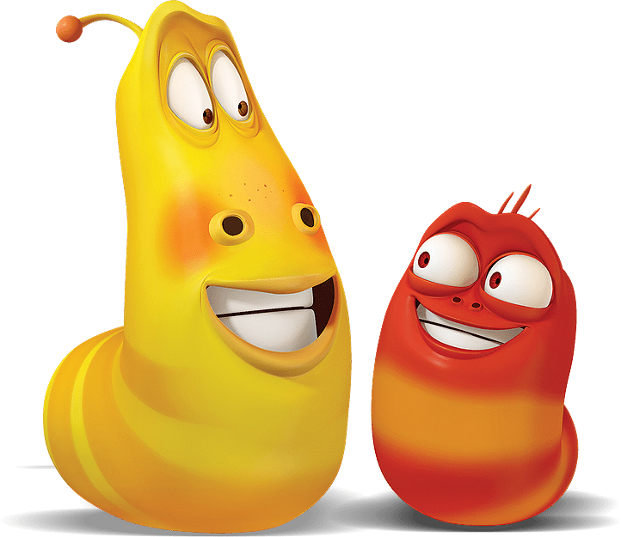
Thứ … ngày … tháng … năm …

Slide 2
1. Dựa vào các ý đã tìm trong hoạt động Viết ở Bài 3, viết đoạn văn nêu lí do yêu thích một câu chuyện đã đọc hoặc đã nghe.
Lưu ý
Chọn cách giới thiệu câu chuyện gây được chú ý và nêu nhận xét, đánh giá chung về câu chuyện.
Trình bày rõ các lí do yêu thích câu chuyện và đưa dẫn chứng minh họa.
Các câu trong đoạn văn được viết liên tục, không xuống dòng.

Slide 3


Dàn ý
- Mở đầu: Ngay từ ngày bé, em đã được nghe mẹ kể câu chuyện Bó đũa. Đó là câu chuyện em thích nhất về tình cảm gia đình.
- Triển khai:
+ Câu chuyện kể về một người cha đã dạy cho các con của mình biết hòa thuận, yêu thương lẫn nhau. Bằng bài học về chiếc bó đũa, người cha đã khuyên các con rằng: “Chia lẻ ra thì yếu, hợp lại thì mạnh. Thế nên anh em trong nhà phải biết yêu thương, đùm bọc và đoàn kết với nhau”. Chính những lời dạy ấy đã mang đến cho các con những bài học quý giá trong cuộc sống, về sự đoàn kết sẽ làm được mọi thứ không thể, bài học biết chia sẻ và yêu thương lẫn nhau.
+ Nhân vật người cha đóng vai trò quan trọng trong cả câu chuyện. Nhờ có nhận vật này mà tình cảm của các anh em đã được gắn kết.
+ Em còn đặc biệt ấn tượng với chi tiết “người cha thong thả bẻ gãy từng chiếc một cách dễ dàng”. Chi tiết này đã thể hiện rõ sự thất bại, yếu đuối khi chỉ đơn lẻ một mình.
- Kết thúc: Dù được nghe đã lâu nhưng câu chuyện vẫn luôn có dấu ấn khó phai trong lòng em.

